Slide 1
Общие положения проведения экзамена
Профильная площадка

Slide 2
Результатом итогового сочинения (изложения) является «зачет» или «незачёт».

Slide 3
Как итоговое сочинение, так и изложение являются допуском к государственной итоговой аттестации (оценка школой в системе «зачет-незачет»). В отличие от изложения, итоговое сочинение – это форма индивидуальных достижений абитуриентов (оценка вуза – до 10 баллов к результатам ЕГЭ).

Slide 4
Доставка тем итогового сочинения
за 20 минут до проведения итогового сочинения темы направляются в региональные центры обработки информации субъектов Российской Федерации по закрытым каналам связи для публикации на региональных информационных ресурсах,
за 15 минут темы итогового сочинения будут опубликованы на открытых информационных ресурсах

Slide 5
Сроки проведения итогового сочиненияв 2014-2015 учебном году
итоговое сочинение (изложение) проводится 3 декабря 2014 года для обучающихся, выпускников прошлых лет. Для выпускников прошлых лет итоговое сочинение (изложение) может проводиться 4 февраля 2015 года и 6 мая 2015 года
для обучающихся итоговое сочинение (изложение) может проводиться в дополнительные сроки (4 февраля 2015 года и 6 мая 2015 года) при наличии у них уважительных причин

Slide 6
Продолжительность итогового сочинения
продолжительность проведения итогового сочинения составляет 235 минут;
для лиц с ограниченными возможностями здоровья, детей-инвалидов и инвалидов (далее – участники с ОВЗ) продолжительность проведения итогового сочинения (изложения) увеличивается на 1,5 часа.

Slide 7
Проведение итогового сочинения в учебном кабинете
не позднее чем за 15 минут до начала члены комиссии принимает у руководителя темы сочинения и бланки итогового сочинения. Темы сочинения могут быть распечатаны на каждого участника или размещены на доске, текст изложения выдается члену комиссии для прочтения участникам

Slide 8
Проведение итогового сочинения в учебном кабинете
члены комиссии проводят инструктаж для участников, информируют о порядке проведения итогового сочинения

Slide 9
Проведение итогового сочинения в учебном кабинете
по указанию членов комиссии участники итогового сочинения (изложения) заполняют регистрационные поля бланков. По завершении заполнения регистрационных бланков итогового сочинения (изложения) всеми участниками члены комиссии объявляют начало и время окончания итогового сочинения (изложения), фиксируют их на доске (информационном стенде), после чего участники могут приступить к выполнению работы. Работа выполняется гелевой, капиллярной или перьевой ручками с чернилами черного цвета

Slide 10
Проведение итогового сочинения в учебном кабинете
в случае нехватки места в бланке записи по запросу участника члены комиссии выдают ему дополнительный бланк записи;
во время проведения итогового сочинения (изложения) участники имеют право выходить из учебного кабинета и перемещаться по образовательной организации в сопровождении одного из дежурных.

Slide 11
Во время проведения итогового сочинения (изложения) запрещается
участникам – иметь при себе средства связи, электронно-вычислительную технику, фото, аудио и видеоаппаратуру, справочные материалы, письменные заметки и иные средства хранения и передачи информации, а также выносить из учебных кабинетов темы сочинений (тексты изложений) на бумажном или электронном носителях, фотографировать бланки и темы итогового сочинения (тексты изложения);

Slide 12
Во время проведения итогового сочинения (изложения) на рабочем столе участника, помимо регистрационного бланка, бланков записи, листов с темами итогового сочинения, черновиков находятся:
черная гелевая ручка;
документ, удостоверяющий личность;
орфографический словарь

Slide 13
Участники, досрочно завершившие выполнение итогового сочинения (изложения), сдают бланки и покидают учебный кабинет, не дожидаясь завершения окончания итогового сочинения (изложения).
Лица, допустившие нарушение установленного порядка проведения итогового сочинения (изложения), удаляются по решению руководителя образовательной организации. Обучающиеся удаленные с итогового сочинения (изложения) за нарушения установленного порядка проведения итогового сочинения (изложения) допускаются к повторной сдаче решением педагогического совета.

Slide 14
Итоговые сочинения оцениваются в системе «зачет» или «незачет» по следующим критериям:
Соответствие теме
Аргументация. Привлечение литературного материала
Композиция и логика рассуждения
Качество письменной речи
Грамотность

Slide 15
Для получения оценки «зачет» необходимо иметь положительный результат по трем критериям (по критериям №1 и №2 – в обязательном порядке) и выполнить следующие условия: выдержать объем (сочинение – не менее 250 слов, изложение – не менее 150 слов) и написать работу самостоятельно.

Slide 16
ВНИМАНИЕ!
При выявлении сочинений, текст которых совпадает друг с другом более чем на 50 процентов, члены комиссии образовательной организации протоколируют данный факт и сообщают о нем в соответствующие органы управления образованием. За такие сочинения выставляется «незачет».

Slide 17
Основные правила заполнения бланков итогового сочинения (изложения)
Все бланки сочинения (изложения) заполняются яркими черными чернилами. Допускается использование гелевой или капиллярной ручек.
Категорически запрещается:
делать в полях бланков, вне полей бланков или в полях, заполненных типографским способом, какие-либо записи и пометки, не относящиеся к содержанию полей бланков;
использовать для заполнения бланков цветные ручки вместо черной, карандаш (даже для черновых записей на бланках), средства для исправления внесенной в бланки информации («замазку» и др.).

Slide 18
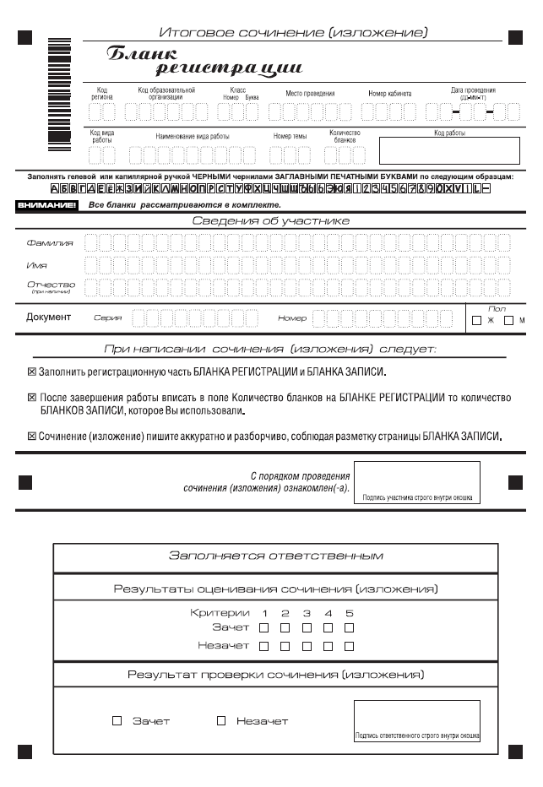
Организатор пишет информацию на доске
Сообщает организатор

Slide 19
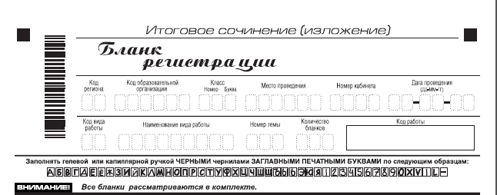
С О Ч И Н Е Н И Е
2
1
3
1
2
3
Поле заполняется в конце экзамена

Slide 20
И В А Н О В
И В А Н
И В А Н О В И Ч
Заполняется по паспорту

Slide 21
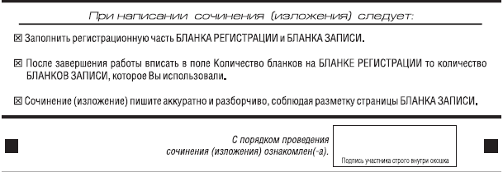
Не забыть расписаться. Подпись не должна выходить за края прямоугольника

Slide 22
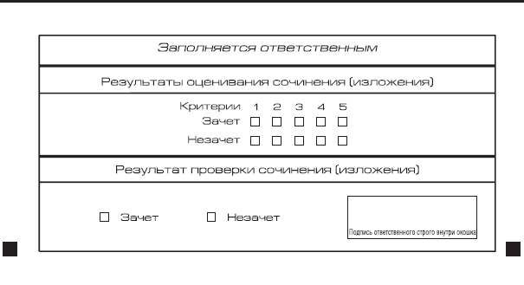
Нижняя часть бланка заполняется ответственным за перенос результатов проверки работы.

Slide 23
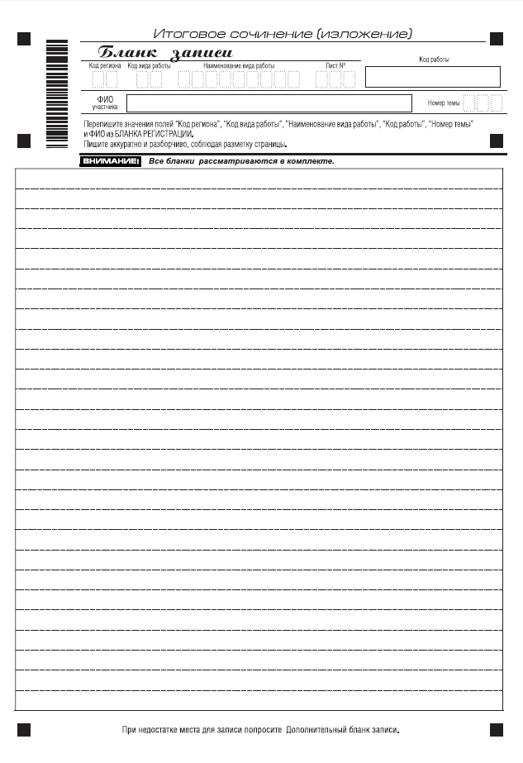
Для удобства все страницы бланка записи пронумерованы и разлинованы пунктирными линиями.
Бланк записи не имеет оборотной стороны. При недостатке места для ответа участник может запросить у члена комиссии еще один бланк и продолжить записи на нем.
В этом случае в поле «Лист №» член комиссии вносит порядковый номер листа работы участника (при этом листом № 1 является первый бланк записи).

Slide 24
При выставлении оценки учитывается объем сочинения. Рекомендуемое количество слов – 350. Если в сочинении менее 250 слов (в подсчет включаются все слова, в том числе и служебные), то за такую работу ставится «незачет». Максимальное количество слов в сочинении не устанавливается: в определении объема своего сочинения выпускник должен исходить из того, что на всю работу отводится 3 часа 55 минут.
Если сочинение списано из какого-либо источника, включая интернет, то за такую работу ставится «незачет».
Выпускнику разрешается пользоваться орфографическим словарем.

